Slide 1
Návrhy využití struktury MAS a metody CLLD/LEADER v PO 2020-2027

Slide 2
IROP 2021-27

Slide 3
CLLD v IROP 2021-27
6,95% alokace IROP
bez Prahy 7,22% / dosud 6,41%
ERDF 8,5 mld. Kč / dosud 7,9 mld. Kč
z toho méně rozvinuté regiony 5,4 mld. Kč
z toho přechodové regiony 3,1 mld. Kč
předpoklad všech 180 MAS
vše odděleně pro PR a MRR

Slide 4
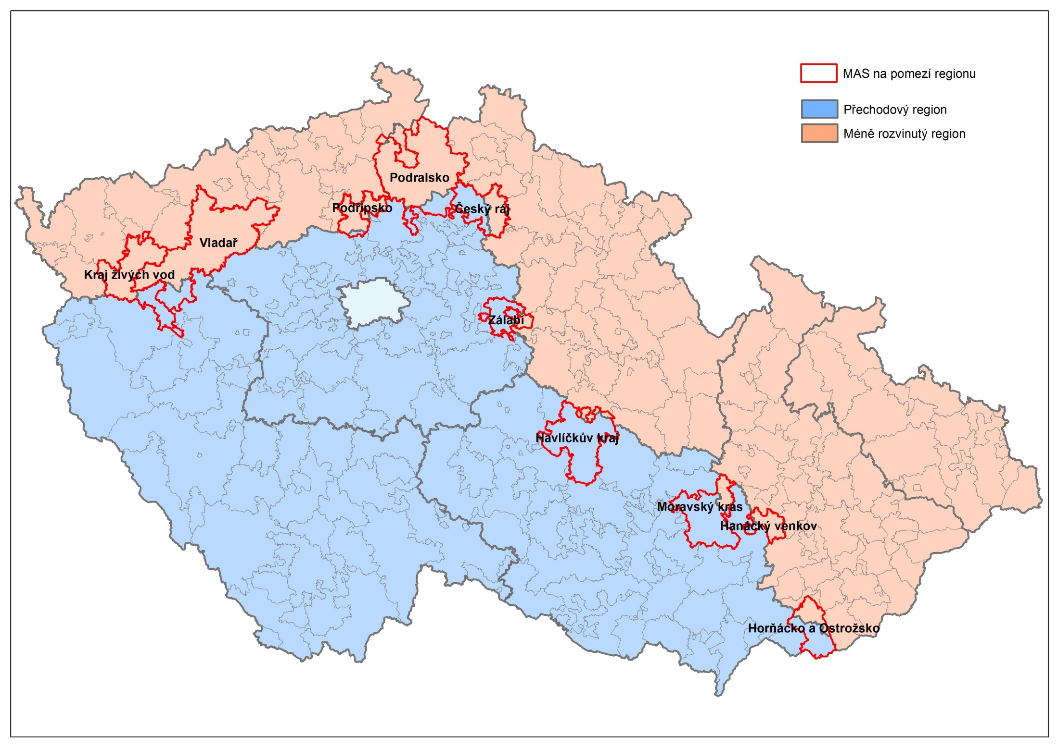

Slide 5
Podporované aktivity CLLD 2021-27
1. DOPRAVA
Bezpečnost v dopravě
chodníky, přechody, zklidňování dopravy, doplňkově rekonstrukce MK
Infrastruktura pro cyklistickou dopravu
cyklostezky do zaměstnání, škol a za službami, nebo napojující se na stávající cyklostezky, doplňkově rekonstrukce MK
2. VEŘEJNÁ PROSTRANSTVÍ
Revitalizace veřejných prostranství
zelená infrastruktura (zasakování, retenční a akumulační nádrže, prokořeňovací buňky stromů, výsadba vegetace, průlehy, vodní prvky, vodní plochy, městský mobiliář, herní prvky, hřiště, VO, veřejné toalety), doplňkově rekonstrukce MK
3. HASIČI
Podpora jednotek SDH JPO II, III a V
požární zbrojnice, technika, umělé zdroje požární vody v obcích

Slide 6
Podporované aktivity CLLD 2021-27
4. VZDĚLÁVÁNÍ
Rekonstrukce infrastruktury MŠ a dětských skupin
navýšení kapacit v MŠ, zvyšování kvality podmínek v MŠ
Infrastruktura ZŠ
odborné učebny pro klíčové kompetence, rekonstrukce učeben malotřídek, konektivita, školní poradenská pracoviště a zázemí pro práci s žáky se SVP, kabinety, zázemí pro komunitní aktivity při ZŠ vedoucí k sociální inkluzi, ŠD
5. SOCIÁLNÍ SLUŽBY
Infrastruktura pro sociální služby
soc. služby dle zákona

Slide 7
Podporované aktivity CLLD 2021-27
6. KULTURA
Revitalizace KP
revitalizace, expozice, depozitáře, technické zázemí, návštěvnická a edukační centra, restaurování, evidence, dokumentace, parky u památek, doplňkově parkoviště u památek
Revitalizace a vybavení městských a obecních muzeí
revitalizace, expozice, depozitáře, technické zázemí, návštěvnická a edukační centra, restaurování, evidence, dokumentace
Rekonstrukce a vybavení obecních profesionálních knihoven
výstavba, rekonstrukce, návštěvnické a technické zázemí, digitalizace
7. CESTOVNÍ RUCH
Veřejná infrastruktura udržitelného cestovního ruchu
např. odpočívadla, sociální zařízení, turistické trasy, navigační systémy, turistická informační centra, doplňkově parkoviště

Slide 8
Způsob implementace CLLD
MAS vyhlašuje výzvu / mimo MS
žadatelé předkládaní návrh projektu / mimo MS
MAS hodnotí návrh projektu / mimo MS
žadatel předkládá Žádost o podporu do Výzvy ŘO
MAS asistuje žadateli při dopracování návrhu do Žádosti o podporu
MAS ověřuje soulad Žádosti se schváleným návrhem (připodepsání)
povinná příloha: vyjádření MAS (o výběru projektu)
CRR hodnotí FNaP a schvaluje Žádost o podporu

Slide 9
Strategický plán Společné zemědělské politiky (SZP dříve PRV)

Slide 10
přechodné období
prodloužení realizace stávajícího PRV o 2 roky
prodloužení realizace stávajících Programových rámců PRV na území působnosti pro 2014-20
navýšení alokace o 2/7 z budoucího období

Slide 11
CLLD v SZP
intervence LEADER dle čl. 71 Spolupráce
5% alokace SZP
předpoklad všech 180 MAS

Slide 12
Podporované aktivity CLLD 2021-27
zemědělské podnikání
zpracování a uvádění na trh
nezemědělské podnikání
lesnické aktivity
zemědělská infrastruktura
neproduktivní investice v lesích
občanská vybavenost
případně nové aktivity
projekty spolupráce MAS

Slide 13
Způsob implementace CLLD
MAS vyhlašuje kolovou výzvu
žadatelé předkládaní návrh projektu v PF
MAS hodnotí návrh projektu, výsledek vloží do PF
žadatel dopracuje Žádost o dotaci v PF
MAS asistuje žadateli při dopracování návrhu do Žádosti o dotaci
MAS potvrdí úplnost žádosti a soulad se schváleným návrhem (podepsání)
SZIF provádí AK a schvaluje Žádost o dotaci

Slide 14
OP Zaměstnanost+

Slide 15
CLLD v OP Z+ 2021-27
SC 2.1 posílit aktivní začleňování občanů
min. 3 % alokace OP Z+
předpokládáme většina MAS se zapojí
rozdělení alokace na MAS v řešení - dle finální alokace
původní návrh 10 – 30 mil. Kč / MAS
spolufinancování žadatele
školy a veřejně prospěšné NNO, církve (vč. MAS) 5%
obce, DSO, kraje, p.o. 5-10%

Slide 16
Podporované aktivity CLLD 2021-27
1.1. aktivizace a participace CS, komunitní (sociální) práce, komunitní centra 1.2. sociální práce, posílení kompetencí obcí 1.3. posílení prvků svépomoci, vzájemné pomoci, sousedské výpomoci, sdílení a výměny zkušeností, podpora dobrovolnictví a mezigenerační výměny a výpomoci

Slide 17
Podporované aktivity CLLD 2021-27
1.4. sdílená a neformální péče, vč. paliativní a domácí hospicové 1.5. zaměstnanostní programy – podpora tvorby pracovních míst
1.6. posilování rodinných vazeb – příměstské komunitní tábory, programy pro rodiny 1.7. vzdělávací a edukační aktivity

Slide 18
Co již v CLLD nebude (a kde bude)
Na rozdíl od současného programového období nebudou v rámci CLLD podporovány:
sociální služby v rozsahu základních činností podle zákona č. 108/2006 Sb., o sociálních službách, budou realizovat Kraje
nástroje aktivní politiky zaměstnanosti podle zákona č. 435/2004 Sb., o zaměstnanosti, budou realizovat Úřady práce
sociální podniky ve smyslu připravovaného zákona o sociálním podnikání a ve smyslu podmínek v hlavních výzvách, velmi náročné
dětské skupiny podle zákona č. 247/2014 Sb., o poskytování služby péče o děti v dětské skupině za účelem zapojení rodičů do pracovního procesu, budou transformovány na jesle
příměstské tábory realizované za účelem slaďování rodinného a pracovního života v režimu aktivit současné 1.2 OPZ. Musí zde být vazba OBOU rodičů na trh práce (problém u dětí soc. vyloučených, kdy matka je na rodičovské)

Slide 19
Způsob implementace CLLD
implementace OPZ+ = realizační projekt MAS
MAS zpracuje akční plán pro OPZ+
potřeby území, způsob zjištění a zapojení partnerů
navrhne a popíše aktivity, které MAS následně zařadí do projektu, případně i další + uvedení co je pro danou chvíli priorita).
Výzva ŘO pro MAS na realizační projekty
Akční plán – povinná příloha žádosti
zapojení subjektů z území do projektu jako partnerů nebo dodavatelů

Slide 20
Způsob implementace CLLD
MPSV nabízí podporu při tvorbě Akčního plánu
Důležitá je kvalita zpracování, nikoliv ČAS!
Metodika pro zpracování AP ze strany MPSV.
do realizačního projektu by se daly aktivity, které jsou v souladu s akčním plánem
Klíčová je potřebnost a princip partnerství.
alokace pro realizační projekt dle velikosti MAS
V tuto chvíli v řešení spravedlivé nastavení.
v projektu pozice Koordinátora realizace AP v OPZ+
posílení personálních nákladů MAS.

Slide 21
Způsob implementace CLLD
První výzva bude vypsána po schválení OPZ+, předpoklad 2./3. čtvrtletí 2022 s ukončením příjmu žádostí cca v pol. 2024
Jediným způsobilým žadatelem a tedy předkladatelem Žádosti o podporu bude MAS.
MAS tedy spojí jednotlivé aktivity AP do jednoho realizačního projektu (obdoba „klíčového projektu“), který předloží přímo do Výzvy ŘO.

Slide 22
OP Životní prostředí

Slide 23
CLLD v OP ŽP
SC 1.1 Podpora opatření v oblasti energetické účinnosti
0,66 % alokace OP ŽP
CLLD lze jen v rámci ERDF, který je jen v SC 1.1
počáteční alokace 400 mil. Kč
počet podpořených MAS není omezen
rozdělení alokace na MAS nebude řešena

Slide 24
Podporované aktivity CLLD 2021-27
SC 1.1 Podpora opatření v oblasti energetické účinnosti
snížení energetické náročnosti veř. budov a veř. infrastruktury
snížení energetické náročnosti systémů technologické spotřeby energie
výstavba nových veřejných budov, které budou splňovat parametry pro pasivní nebo plusové budovy
doprovodné aktivity:
zlepšení kvality vnitřního prostředí budov
zvýšení adaptability budov/infrastruktury na změnu klimatu

Slide 25
Způsob implementace CLLD
animační, konzultační, dotahovací role
i mimo SC 1.1
komplexní projekty ve vysokém standardu včetně zeleného zadávání a demonstračního potenciálu (vzorová řešení)
podoba žádostí – standardní v ISKP
bude-li alokace rychle čerpána, bude ze strany MŽP navyšována
první výzvy v 1. pololetí 2022

Slide 26
další informace
nové zdroje pro financování aktivit v oblasti ŽP v území MAS:
Modernizační fond
rozděluje prostředky z výnosů obchodování s emisní povolenkami (modernizace a restrukturalizace teplárenského a energetického sektoru)
OP Spravedlivá transformace (MSK, KVK, ÚK)
řešení dopadů transformace klimaticky neutrální ekonomiku

Slide 27
OP TAK Technologie Aplikace Konkurenceschopnost

Slide 28
CLLD v OP TAK
v nové verzi PD bude pro CLLD samostatná priorita
alokace CLLD v OP TAK = 1 mld. Kč
dotace max. 50%, max. 1 mil. Kč
určeno pro malé a střední podniky (MSP)
digitalizace
automatizace
robotizace
tj.inovativní projekty s vysokou přidanou hodnotou

Slide 29
OP JAK Jan Ámos Komenský

Slide 30
Aktuální OP JAK 2021-27
Cíl: podpora rozvoje otevřené a vzdělané společnosti založené na znalostech a dovednostech, rovných příležitostech a rozvíjející potenciál každého jednotlivce.
PO 2 Vzdělávání
SC 2.2 Zvýšit kvalitu, účinnost a relevantnost systémů vzdělávání a odborné přípravy na trhu práce, aby se podpořilo získávání klíčových kompetencí včetně digitálních dovedností
„Spojujícím prvkem by pak měla být oblast akčního plánování a spolupráce. Tento koncept byl již zahájen v OP VVV prostřednictvím nástrojů MAP a KAP.“
SC 2.4 Podporovat celoživotní učení

Slide 31
Příklady typových podporovaných aktivit
Regionální vzdělávání
Proměna obsahu vzdělávání:
podpora pregramotností v předškolním vzdělávání;
rozvoj klíčových kompetencí;
inovace ve výuce a modernizace vyučovacích metod a forem vedoucích k rozvoji kritického a kreativního myšlení dětí, žáků a studentů a posílení formativního hodnocení;
rozvoj digitální gramotnosti a informatického myšlení;
rozšíření a zajištění kvality výuky v cizích jazycích;
rozvoj podnikavosti a podnikatelských dovedností ve školách;
rozvoj kariérového poradenství;
podpora spolupráce škol se zaměstnavateli a sociálními partnery při přípravě a realizaci výuky včetně praktické výuky v mimoškolním prostředí;
podpora identifikace a nástrojů řešících genderové nerovnosti ve vzdělávání;
podpora škol a školských zařízení vedoucí ke zvýšení schopnosti realizovat celoživotní učení;
podpora otevřeného vzdělávání;
propojování formálního a neformálního (včetně zájmového či uměleckého) vzdělávání včetně tvorby podpůrných profesionálních sítí

Slide 32
Příklady typových podporovaných aktivit
Pracovníci ve vzdělávání:
zajištění komplexní podpory pedagogického leadershipu a odborných kapacit v oblasti využití digitálních technologií ve vzdělávání;
podpora alternativních vzdělávacích cest k získání pedagogické kvalifikace (doplňující pedagogické studium);
vytvoření podmínek pro zvýšení možnosti účasti zaměstnanců ve vzdělávání na vzdělávacích programech v systému dalšího vzdělávání, včetně účasti na mezinárodních aktivitách.
Řízení vzdělávání:
podpora procesů akčního plánování rozvoje vzdělávání v územích a funkční spolupráce v územích;
zlepšení dostupnosti datové základny pro všechny aktéry ve všech typech a formách vzdělávání;
podpora vzniku opatření vedoucích ke snižování administrativní zátěže škol a školských zařízení;

Slide 33
Finance OP JAK
Priorita 2 celkem z ESF 972 mil. EUR
Také řeší více rozvinuté, přechodové a méně rozvinuté území.
SC 2.2 Kvalita systému ……..364 051 260 EUR
(obsahuje finance na šablony i MAP IV cca 20 mil EUR)
Realizace MAP IV v letech 2024 – 2025, pak přechod ke SČ.
SC 2.4 Podporovat celoživotní učení….28 003 995 EUR

